Slide 1
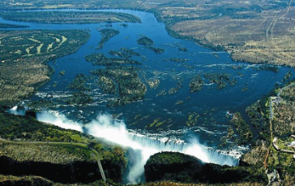
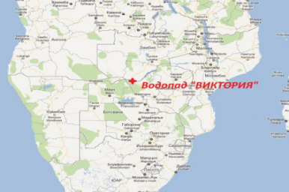
Водопад Виктория.
Леванова В.А. учитель географии
МКОУ Скатинская СОШ

Slide 2
Описать реку Замбези по плану.
Учебник стр.312
Определить координаты водопада Виктория
18*ю. ш. 26*в. д.

Slide 3
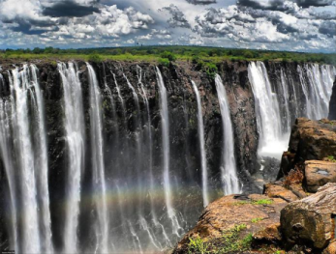
Всемирно известный водопад Виктория, который местные жители называют “Моси-оа-Тунья” (“гремящий дым”) — одно из самых живописных и чарующих зрелищ на Африканском континенте!

Slide 4
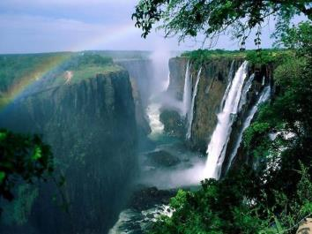
Водопад Виктория — легендарная достопримечательность, привлекающая туристов со всех концов света. Здесь могучая река Замбези спадает вниз, образуя водяной занавес протяженностью почти 2 километра. Каждую секунду 5 миллионов литров воды падают вниз на 100 метров и за 30 км от водопада можно увидеть облака пара, поднимающиеся над водой

Slide 5
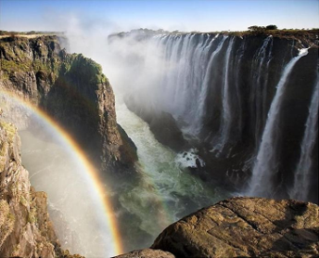
Действительно, водные брызги, поднимающиеся с водопада, образуют облако, издалека похожее на дым. Своим именем водопад обязан Дэвиду Ливингстону, первооткрывателю и первому белому человеку, который увидел его в 1885 году и решил назвать в честь английской королевы Виктории. Когда местные туземцы проводили его к водопаду и показали на 546 млн. литров воды, которые каждую минуту с грохотом обрушиваются в 100-метровую бездну, Дэвид Ливингстон был настолько потрясен увиденным, что тут же окрестил его именем королевы

Slide 6
В 1857 году Девид Ливингстон написал: “Никто не может вообразить себе красоту зрелища в сравнении с чем-либо виденным в Англии. Глаза европейца никогда прежде не видели такого, но зрелищем столь прекрасным любовались, должно быть, ангелы в своем полете!”

Slide 7
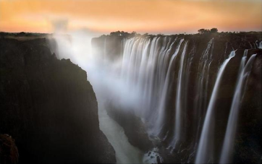
Профессор Ливингстон описал водопад как самое прекрасное зрелище, которое он видел в Африке: “Подползая со страхом к обрыву, я глядел вниз в огромную трещину, которая простиралась от берега до берега широкой Замбези, и видел, как поток в тысячи ярдов шириной низвергался вниз на сто футов и затем внезапно сжимался в пространстве пятнадцати — двадцати ярдов… Я был свидетелем самого замечательного зрелища в Африке!”

Slide 8
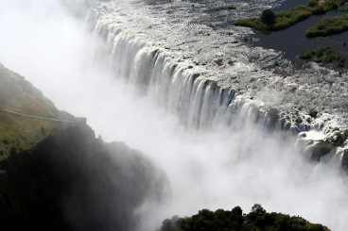
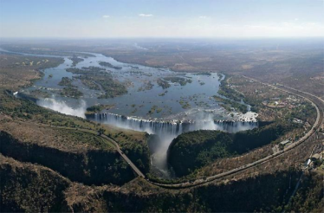
Водопад и его ближайшее окружение столь обширны, что трудно охватить взглядом их истинное великолепие, и по этой причине они, возможно, лучше всего смотрятся с воздуха

Slide 9
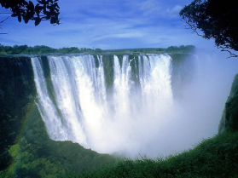
Водопад является одним из самых необычных по форме (водопад представляет собой необычайное зрелище — узкую пропасть, в которую падает вода), и имеющий возможно самую разнообразную и легко наблюдаемую дикую природу любого участка водопада

Slide 10
http://lifeglobe.net/entry/1029
http://pipec.ru/176523-vodopad_viktoriya_v_afrike/full.html
http://otdohnul.com.ua/country/vodopad-viktoriya-horoshiy-otdyih-dlya-lyubiteley-ekstrima-a-takzhe/

